Slide 1
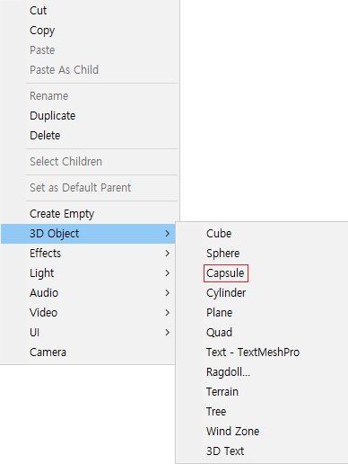



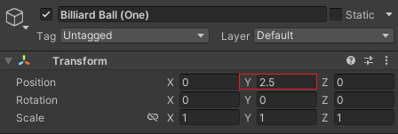
첫 번째 튜토리얼
2. 그리고 Billiard Ball (One) 오브젝트에 Rigidbody 컴포넌트를 추가합니다.
1. 첫 번째로 3D Object에 Capsule 오브젝트를 생성한 다음 Billiard Ball (One) 라는 이름으로 정의합니다.
이제 PhysicsControl 이라는 스크립트를 생성하고 Billiard Ball (One) 오브젝트에 넣어줍니다.
3. 그런 다음 Billiard Ball (One) 오브젝트의 위치 값을 설정합니다.

Slide 2

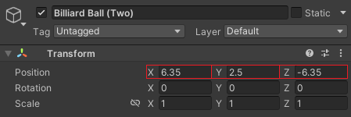
두 번째 튜토리얼
5. 이제 Billiard Ball (Two) 오브젝트에 Rigidbody 컴포넌트를 추가합니다.
4. 그다음으로 3D Object에 Capsule 오브젝트를 생성한 다음 Billiard Ball (Two) 라는 이름으로 정의합니다.
그러고 나서 PhysicsControl 스크립트를 Billiard Ball (Two) 오브젝트에 넣어줍니다.
6. 그리고 Billiard Ball (Two) 오브젝트의 위치 값을 설정합니다.

Slide 3

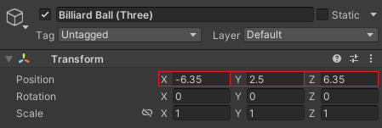
세 번째 튜토리얼
8. 그러고 나서 Billiard Ball (Three) 오브젝트에 Rigidbody 컴포넌트를 추가합니다.
7. 그런 다음 3D Object에 Capsule 오브젝트를 생성한 다음 Billiard Ball (Three) 라는 이름으로 정의합니다.
그다음 PhysicsControl 스크립트를 Billiard Ball (Three) 오브젝트에 넣어줍니다.
9. 이제 Billiard Ball (Three) 오브젝트의 위치 값을 설정합니다.

Slide 4
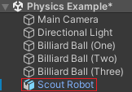
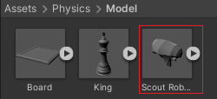
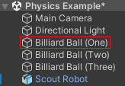
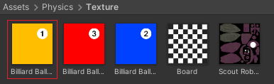

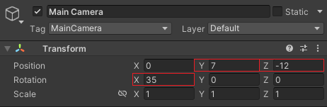
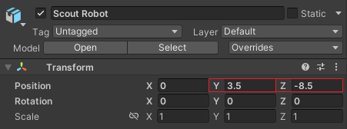
네 번째 튜토리얼
10. 그리고 Project 폴더 아래에 있는 Model 폴더에 Scout Robot 모델을 월드 공간에 배치합니다.
12. 그다음 Project 폴더 아래에 있는 Texture 폴더에 Billiard Ball One 텍스처를 Billiard Ball (One) 오브젝트에 넣어줍니다.
11. 그런 다음 Main Camera 오브젝트의 위치와 회전 값을 설정합니다.
13. 그러고 나서 Scout Robot 오브젝트의 크기를 설정합니다.

Slide 5
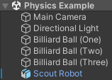
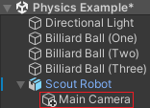
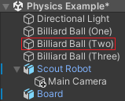
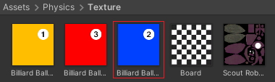
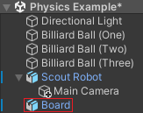
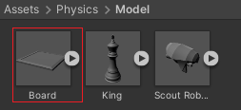

다섯 번째 튜토리얼
16. 그런 다음 Project 폴더 아래에 있는 Texture 폴더에 Billiard Ball Two 텍스처를 Billiard Ball (Two) 오브젝트에 넣어줍니다.
14. 이제 Main Camera 오브젝트를 Scout Robot 오브젝트의 하위 오브젝트로 넣어줍니다.
15. 그리고 Project 폴더 아래에 있는 Model 폴더에 Board 오브젝트를 월드 공간에 배치합니다.
17. 그다음 Board 오브젝트에 Mesh Collider 컴포넌트를 추가합니다.

Slide 6
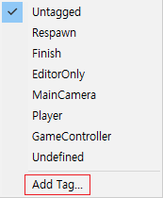
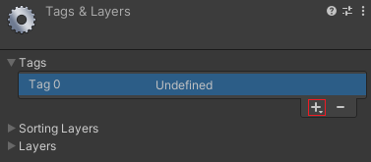
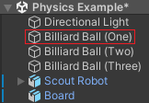

여섯 번째 튜토리얼
19. 이제 Tags & Layes에서 태그를 추가하기 위해 등록을 선택합니다.
18. 그러고 나서 Billiard Ball (One) 오브젝트를 선택하고 Add Tag...를 선택합니다.
20. 그리고 Pillar라는 이름으로 설정한 다음 저장합니다.

Slide 7
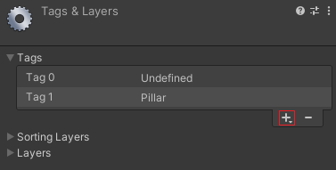
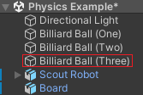
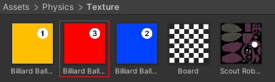
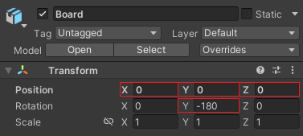

일곱 번째 튜토리얼
23. 그러고 나서 Project 폴더 아래에 있는 Texture 폴더에 Billiard Ball Three 텍스처를 Billiard Ball (Three) 오브젝트에 넣어줍니다.
21. 그런 다음 Tags & Layes에서 태그를 추가하기 위해 등록을 선택합니다.
22. 그다음으로 Billiard Ball 이라는 이름으로 설정하고 저장합니다.
24. 이제 Board 오브젝트의 위치와 회전 값을 설정합니다.

Slide 8

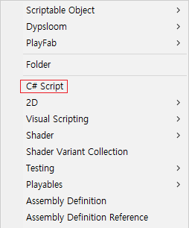

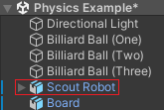
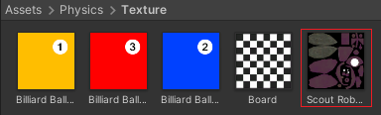
여덟 번째 튜토리얼
25. 그리고 Billiard Ball (One) 오브젝트의 Tag를 Billiard Ball로 설정합니다.
26. 그런 다음 Project 폴더 아래에 있는 Texture 폴더에 Scout Robot 텍스처를 Scout Robot 오브젝트에 넣어줍니다.
27. 그다음으로 C# Script를 생성한 다음 RobotControl 이라는 이름으로 정의합니다.

Slide 9

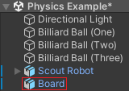
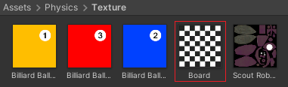
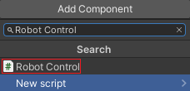
아홉 번째 튜토리얼
28. 그러고 나서 Billiard Ball (Two) 오브젝트의 Tag를 Billiard Ball로 설정합니다.
30. 그리고 Project 폴더 아래에 있는 Texture 폴더에 Board 텍스처를 Board 오브젝트에 넣어줍니다.
29. 이제 Scout Robot 오브젝트를 선택한 다음 Robot Control 스크립트를 추가합니다.
31. 그런 다음 Scout Robot 오브젝트에 Rigidbody 컴포넌트를 추가합니다.

Slide 10

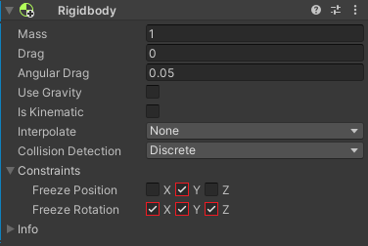
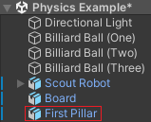
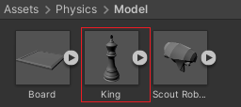
열 번째 튜토리얼
32. 그다음으로 Billiard Ball (Three) 오브젝트의 Tag를 Billiard Ball로 설정합니다.
34. 이제 Scout Robot 오브젝트의 Rigidbody 컴포넌트에 Freeze Position Y 값을 활성화합니다.
그리고 Freeze Rotation X, Y, Z 값을 활성화합니다.
33. 그러고 나서 Project 폴더에 있는 Model 폴더에 King 모델을 월드 공간에 배치한 다음 First Pillar 라는 이름으로 정의합니다.

Slide 11

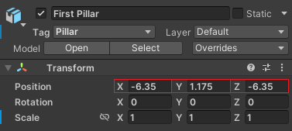
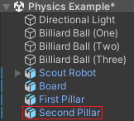
열한 번째 튜토리얼
35. 그런 다음 First Pillar 오브젝트의 Tag를 Pillar로 설정합니다.
37. 그러고 나서 Fisrt Pillar 오브젝트의 위치 값을 설정합니다.
36. 그다음으로 Project 폴더에 있는 Model 폴더에 King 모델을 월드 공간에 배치한 다음 Second Pillar 라는 이름으로 정의합니다.
38. 이제 First Pillar 오브젝트에 Mesh Collider 컴포넌트를 추가합니다.

Slide 12
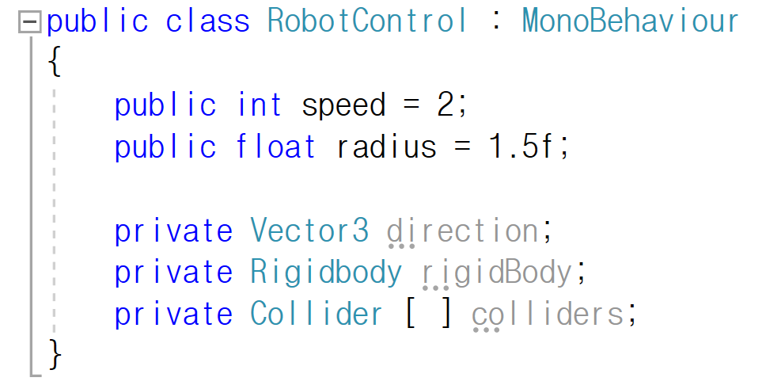
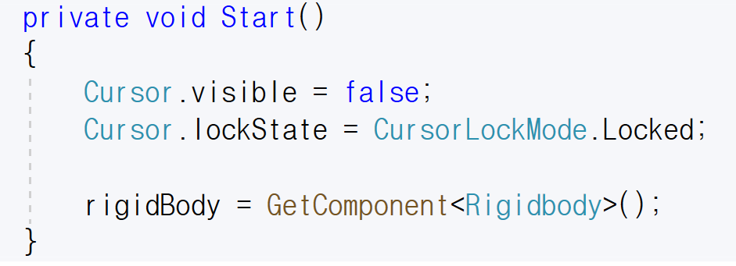
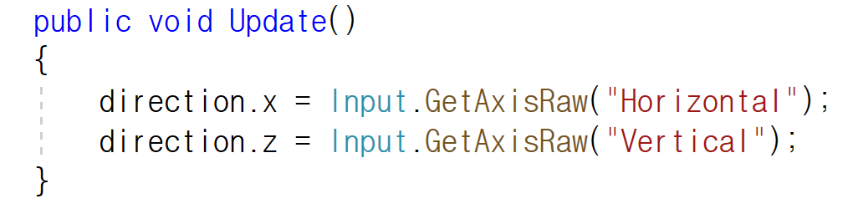
열두 번째 튜토리얼
40. 그다음 Start( ) 함수에서 마우스의 커서를 비활성화한 다음 마우스를 잠금하도록 설정합니다.
39. 그리고 RobotControl 스크립트를 선택한 다음 float 변수와 int 변수를 선언합니다.
그런 다음 Vector3 변수와 Rigidbody 변수를 선언하고 Collider 변수를 배열로 선언합니다.
41. 그러고 나서 Update( ) 함수에서 키 입력에 따라 direction 변수의 속성 값을 설정합니다.

Slide 13
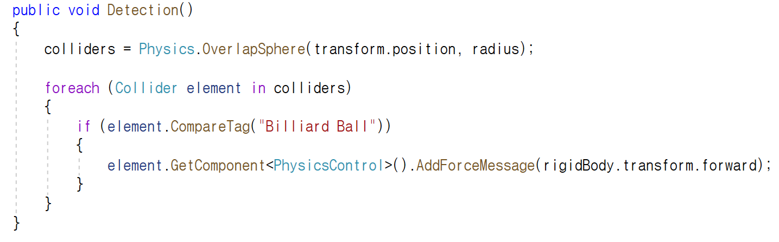
열세 번째 튜토리얼
42. 이제 Detection( ) 함수를 선언하고 colliders 배열에 원 범위에 있는 게임 오브젝트를 검출합니다.
그리고 Billiard Ball 이라는 태그를 가진 게임 오브젝트가 있다면 AddForceMessage( ) 함수를 호출하도록 선언합니다.

Slide 14
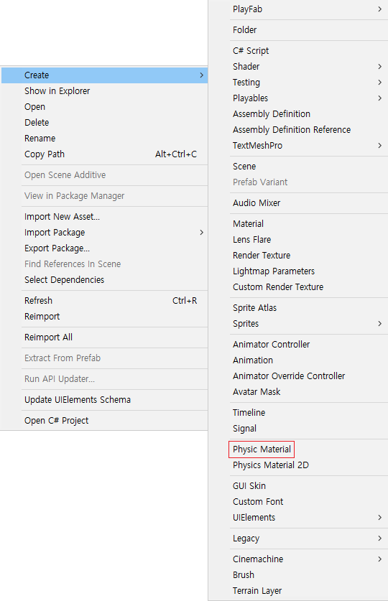
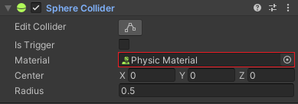
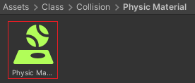
열두 번째 튜토리얼
30. 그다음 Project 폴더에 있는 Physic Material 파일에 Physic Material을 선택합니다.
그런 다음 Billiard Ball 오브젝트에 있는 Sphere Collider 컴포넌트에 Physic Material을 넣어줍니다.
28. 그리고 Project 폴더에서 Physic Material을 생성합니다.

